Slide 1
Jmanager介绍
2023/11
JoulWatt Confidential

Slide 2
01.Jmanager是什么
Joulwatt register Manager
主要功能： 自动生成Verilog 代码， sv 验证模型， docx文档，python测试脚本寄存器模型
ToDo: 1. 输出文档类型添加.h 文件，定义寄存器数据结构供软件直接调用；
2. 根据数模接口列表自动生成寄存器表格（可以直接作为FPGA验证的代码）；
3. 待收集

Slide 3
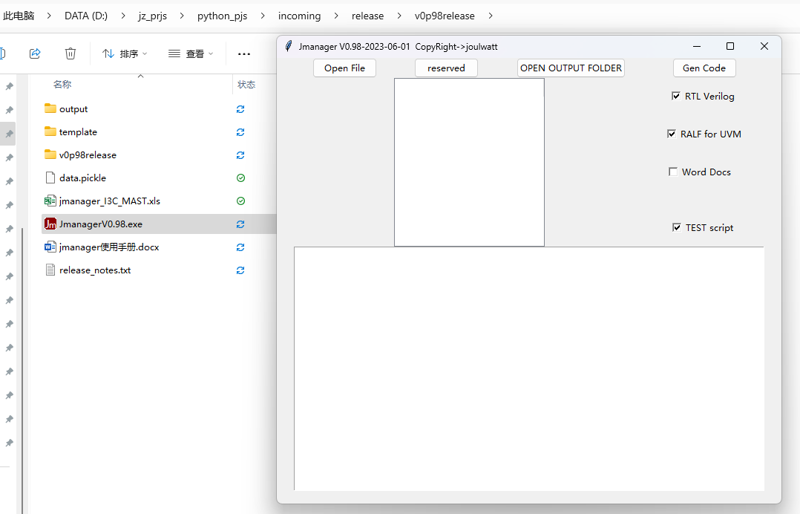
02.长这个样子

Slide 4
03.为什么用它
一个源头，版本维护，管理，迭代都统一到一个源头
一个源头
一个源头
一个源头
设计
验证
寄存器列表.xls
文档
测试
软件

Slide 5
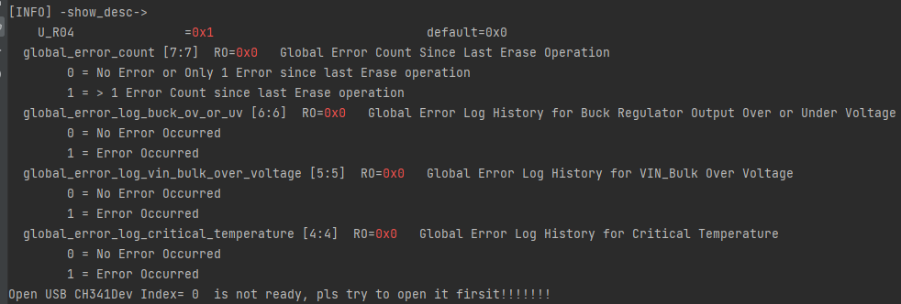
04.PYTHON寄存器模型的使用
Reg
Chip
Reg
field
分层数据结构
Reg
field
Reg
field
field
CHIP_REG.PMW_PULSE0.p0_pwm_w.set(0x3);
CHIP_REG.PMW_PULSE0.p0_pwm_w.set(0x1);
CHIP_REG.PMW_PULSE0.update();
CHIP_REG.PMW_PULSE1.write(42*2)
CHIP_REG.TRI_EN.reads()
面向对象的操作
完整的寄存器描述

Slide 6
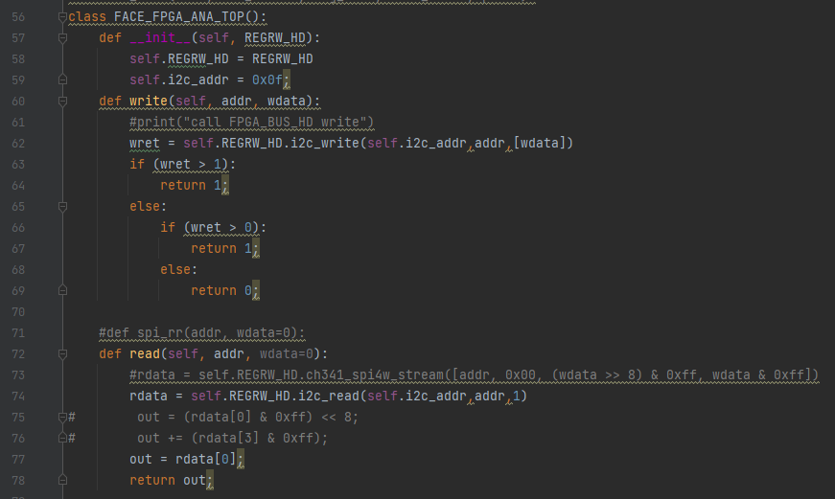
05.PYTHON寄存器模型的使用指南
Jmanager生成模型文件.py;
加载base_pyt_reg_definition.py 基本类定义文件
构造访问接口，如图可；
将访问句柄送给芯片模型类：实现write, read函数即
tmp_ana_hd = FACE_FPGA_ANA_TOP(hd_i3c_ch341a);
CHIP_REG_INST = CHIP_REGS(tmp_ana_hd);
CH341A
FACE_FPGA_ANA_TOP
CHIP_REGS

Slide 7

（688141.SH）
JoulWatt Technology Co., Ltd.
Thanks
JOULWATT TECHNOLOGY CO.,LTD.

